Slide 1

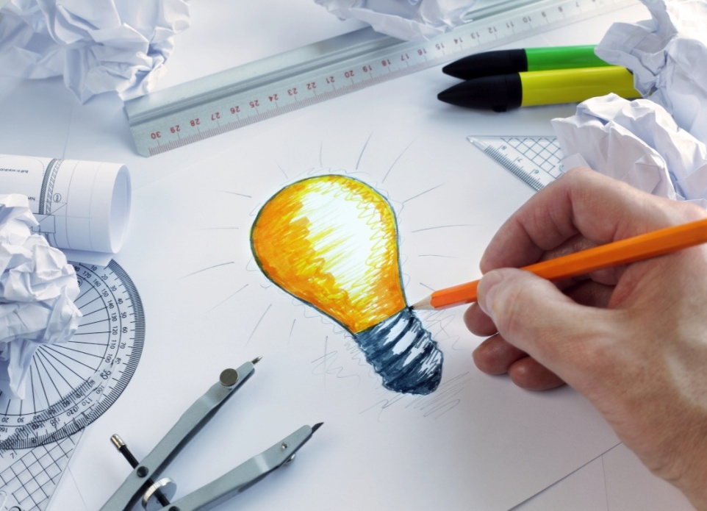







PAEM 2018
HERRERA DEL DUQUE
21 de junio de 2018
Taller para empresarias y emprendedoras
Lugar: CID Herrera del Duque – Delegación Cámara Badajoz
Organiza: Cámara Oficial de Comercio, Industria y Servicios de Badajoz
Hora: 14:30 h a 17:00 – Cóctel de trabajo.
Objetivos:
Dar a conocer el Programa PAEM y los diferentes modelos de Economía Colaborativa, Economía de los Cuidados Personales, Economía Circular, Economía verde, Economía creativa, y otras tendencias hacia el modelo de Extremadura 2030 en el ámbito rural, con enfoque hacia el emprendimiento, las nuevas tecnologías y la capacidad para dar respuesta a los desafíos y oportunidades sociales y medioambientales del contexto presente y futuro.
Estos fenómenos están suponiendo un escenario inédito lleno de oportunidades de negocio, para emprendedores/as y empresas, pero también lleno de retos para los modelos de negocio tradicionales. La sociedad y la economía están cambiando ¿Cómo pueden los emprendedores y empresarios sumarse y/o propiciar este cambio?. A través de esta sesión veremos algunas claves a tener en cuenta para la puesta en marcha de iniciativas empresariales orientadas hacia las nuevas tendencias, y abriremos un espacio para la reflexión conjunta.
Más Información:
Telf.: 924 23 46 00
www.camarabadajoz.es
Jornada: OPORTUNIDADES PARA EMPRENDER EN LAS NUEVAS ECONOMÍAS
Asistencia gratuita previa inscripción en: hduque@camarabadajoz.es
Colaboran:

Slide 2

PAEM 2018
CONTENIDOS:
INICIO DE UNA IDEA EMPRESARIAL
ECONOMÍA COLABORATIVA Y SU APLICACIÓN EN EL ÁMBITO RURAL (MÁS ALLÁ DEL MODELO STARTUP)
ECONOMÍA DE LOS CUIDADOS PERSONALES EN EL ÁMBITO RURAL
ECONOMÍA CREATIVA, LA LLAMADA ECONOMÍA NARANJA.
ECONOMÍA DEL BIEN COMÚN Y EL ENFOQUE DE LAS EMPRESAS SOCIALES
ECONOMÍA VERDE, OPORTUNIDADES DE EMPRESAS SOSTENIBLES
ECONOMÍA CIRCULAR, MÁS ALLÁ DEL RECICLAJE.
EJEMPLOS DE PROYECTOS
RETOS Y OPORTUNIDADES PARA LA EXTREMADURA 2030
Mesa de debate. Un espacio para la reflexión conjunta sobre los retos y oportunidades de la nuevas economías para Extremadura 2030.
Colaboran:

